Slide 1
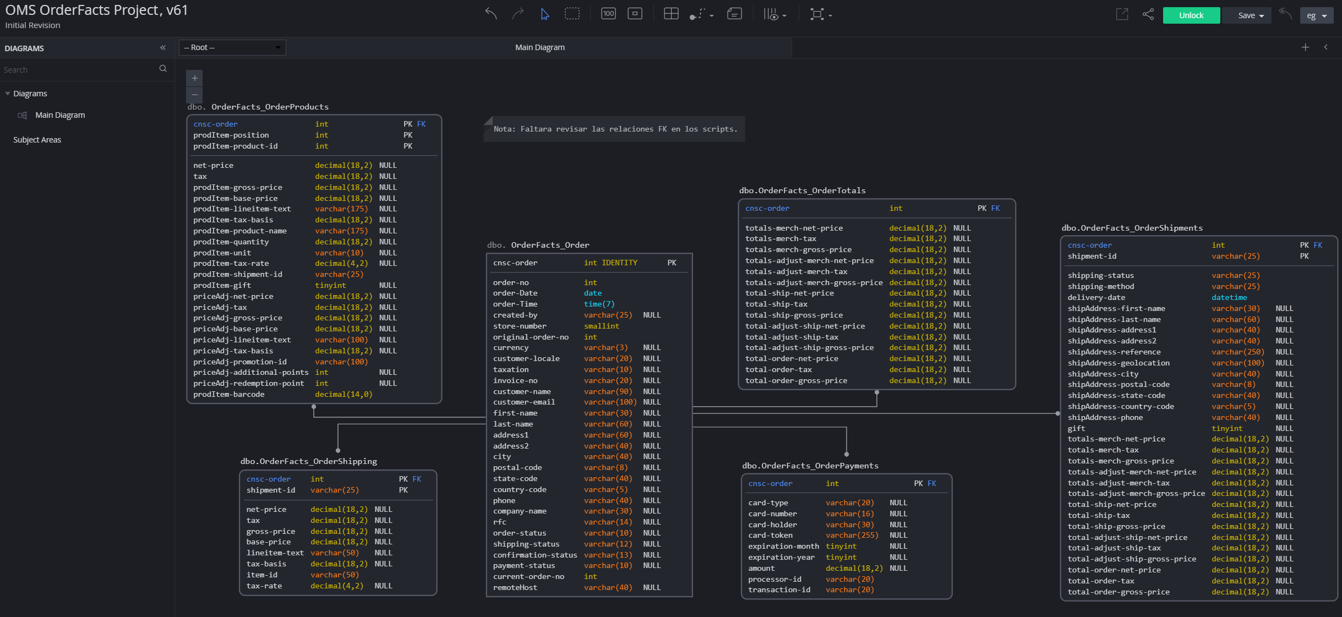
Modelo de datos
Modelo: Orden de compra, con secciones completas.
Diagrama: Orden OMS
Autor: ItechDev | Fecha: 09/01/2021
Versión: 1.0 [https://app.sqldbm.com/SQLServer/Edit/p147005/#]

Slide 2
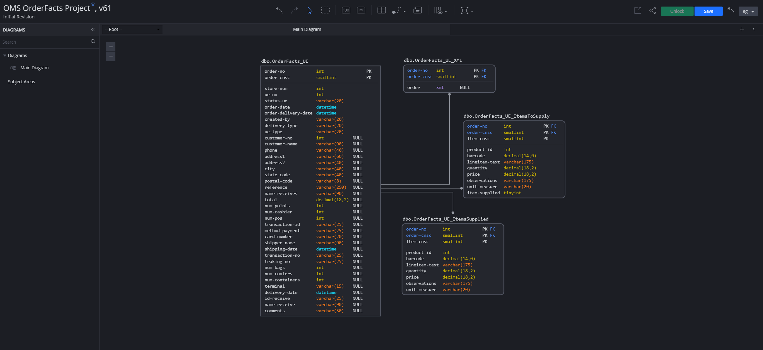
Modelo de datos
Modelo: Unidad de ejecución de la orden de compra.
Diagrama: Orden OMS
Autor: ItechDev | Fecha: 09/01/2021
Versión: 1.0

Slide 3
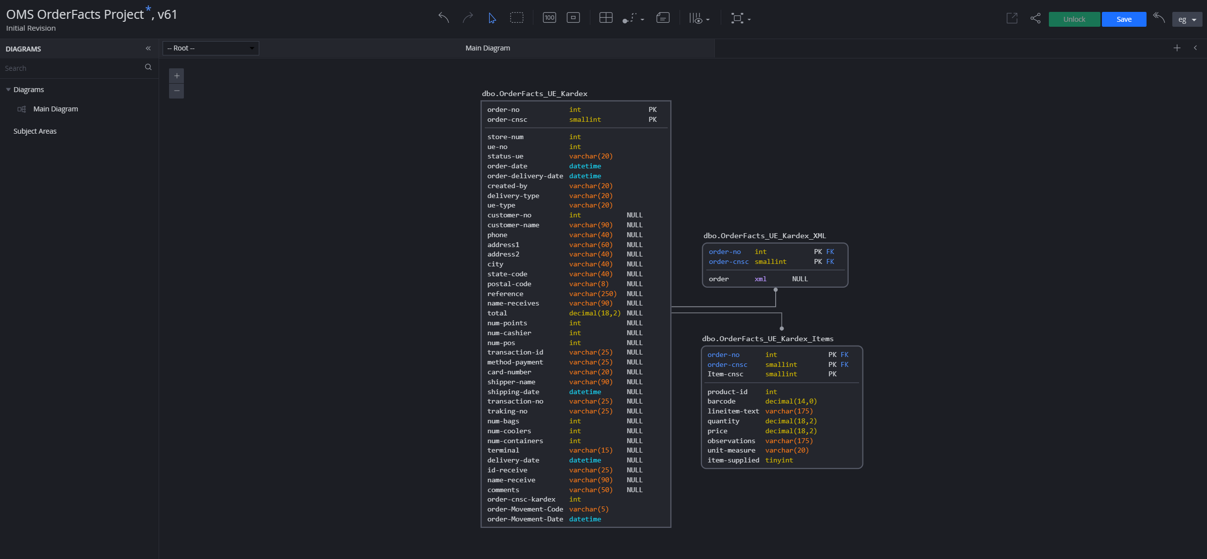
Modelo de datos
Modelo: Kardex de la unidad de ejecución de la orden de compra.
Diagrama: Orden OMS
Autor: ItechDev | Fecha: 09/01/2021
Versión: 1.0

